Slide 1
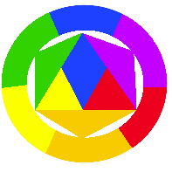
ЛИКОВНА КУЛТУРА
5. разред
ИЗВЕДЕНЕ БОЈЕ

Slide 2
Основне боје су црвена, плава и жута.
Њих не можемо добити од других боја, нити их можемо разложити на друге боје.
Али зато њиховом комбинацијом можемо добити изведене боје, односно даље све остале боје.

Slide 3
ПЛАВА + ЖУТА = ЗЕЛЕНА
ЦРВЕНА + ПЛАВА = ЉУБИЧАСТА
ЖУТА + ЦРВЕНА = НАРАНЏАСТА

Slide 4
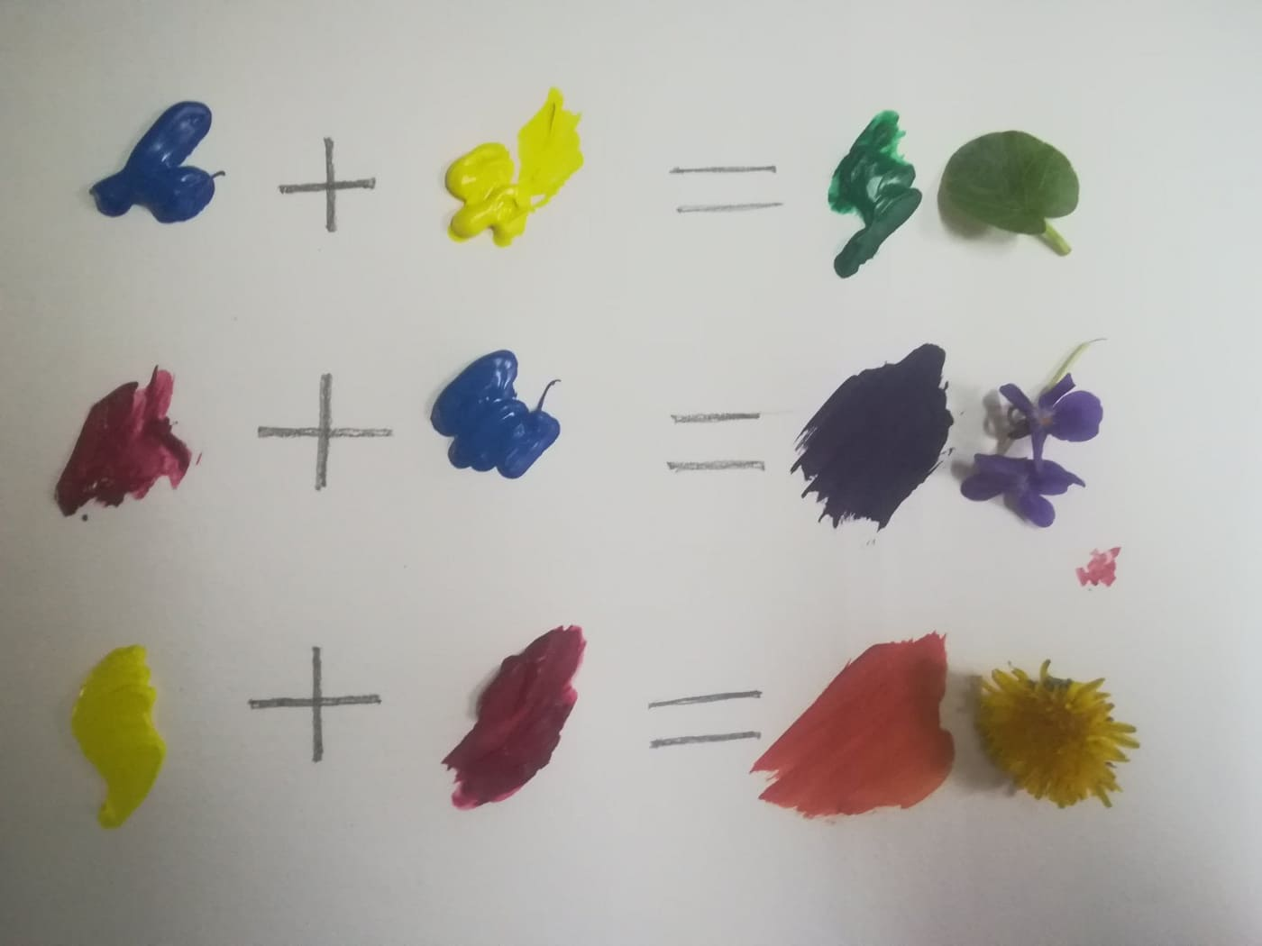
ИЗВЕДЕНЕ БОЈЕ СУ:
ЗЕЛЕНА
ЉУБИЧАСТА
НАРАНЏАСТА

Slide 5
Све ове боје, и основне и изведене, често нам и сама природа показује. Као када након кише угрије сунце и створи дугу.
Ваш задатак је да се окренете око себе и у природи око вас пронађете мотив рада. Слика треба да садржи само изведене боје (зелену, љубичасту и наранџасту).

Slide 6
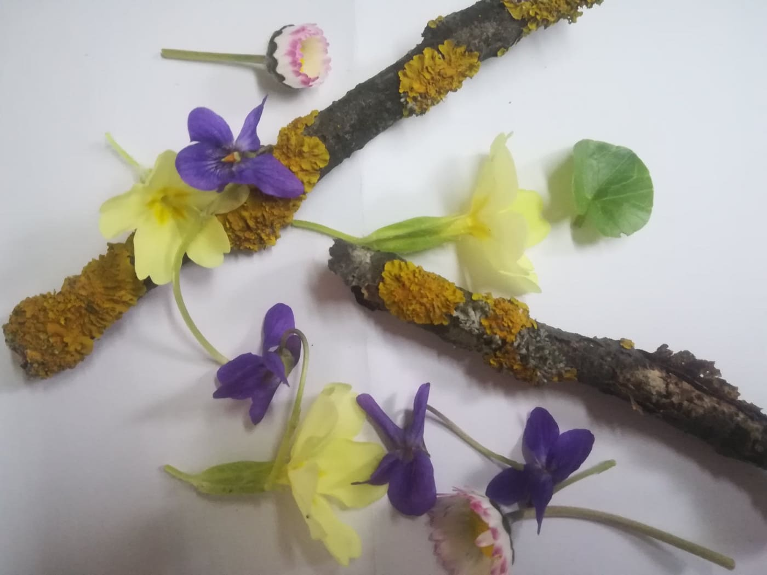
Прољеће је пробудило боје.
Погледајте цвјетну ливаду, мирисне љубичице, топло сунце.

Slide 7
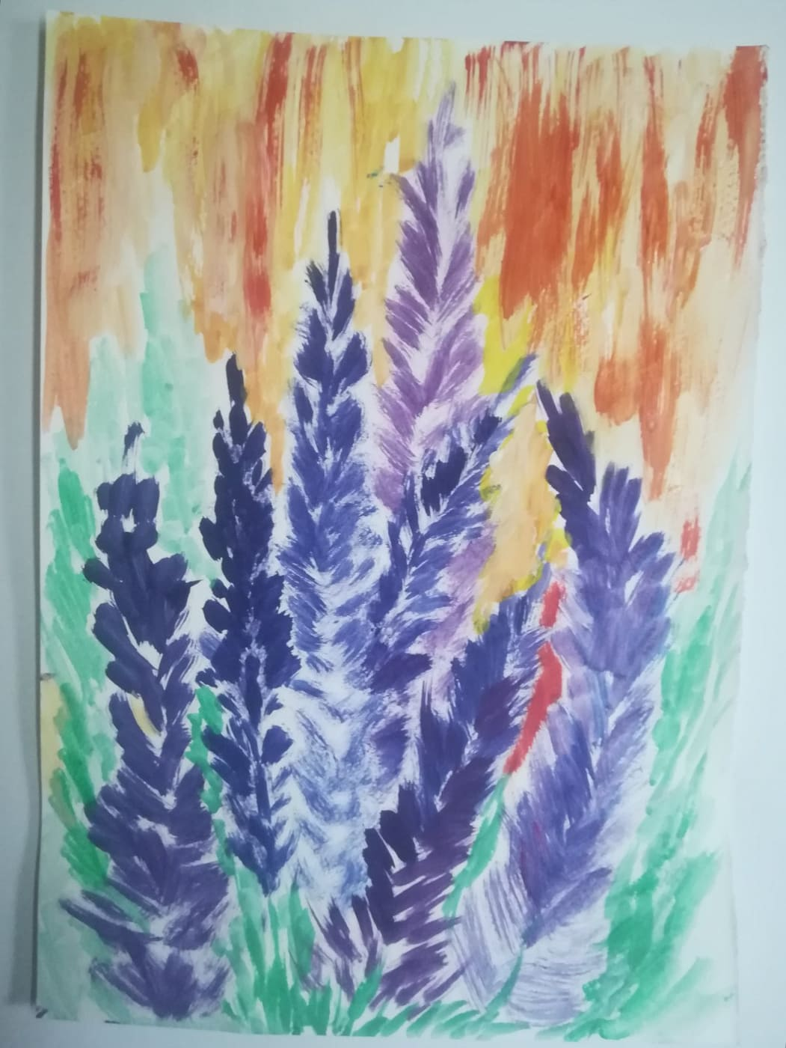
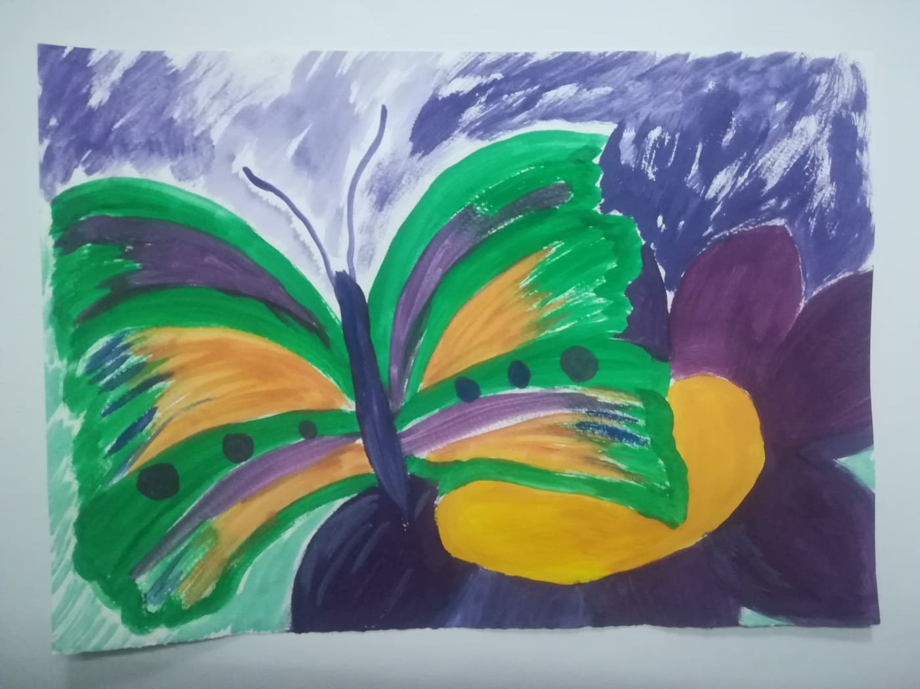

Slide 8
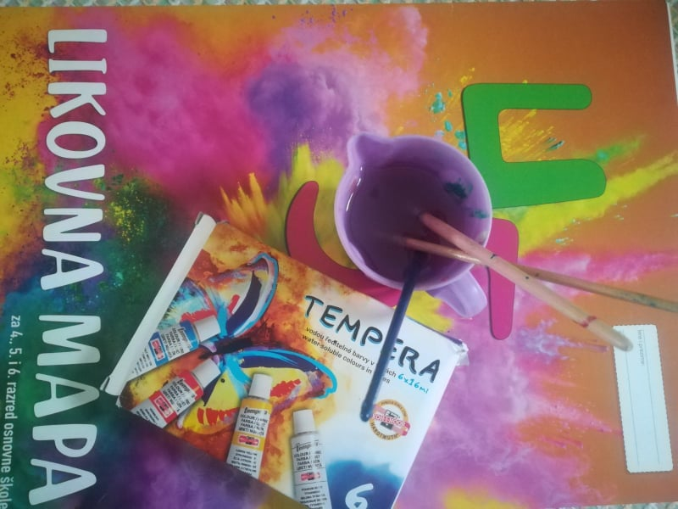
Припремите своје блокове, темпере, кистове, посуде за воду и започните свој експеримент.

